Slide 1
Où installer votre entreprise ?
Pépinières & Coworking

Slide 2
Les étapes et les solutions
Idée
Création / démarrage
Développement
Incubateurs
Pépinières
Hôtels d’entreprises
A domicile
Espaces de Coworking
Parc immobilier privé
Centres d’affaires

Slide 3
Focus sur la solution coworking
➔ 2 notions Clés:
Le partage des espaces
Le travail en réseau

Slide 4
Des espaces partagés : le coworking
C’est pour… Ce n’est pas pour…
Pour TOUS !
•
•
•
Tous les secteurs d’activités
Et tous les professionnels! (ou presque)
Mais aussi les particuliers, les étudiants, les associations ..
•
•
Certaines professions réglementées
Les grosses équipes (mais…)
•
•
•
Les porteurs de projet
Les entrepreneurs en développement
Les entreprises qui recherchent le contact avec le milieu entrepreneurial

Slide 5
Des espaces partagés : le coworking
Avantages Inconvénients
•
•
Permet de rompre l’isolement Mutualisation des équipements et aménagement
Propice au business Convivialité
Cadre propice au travail / confort Flexibilité et accessibilité
•
•
•
Changer ses habitudes Lieu de vie / la convivialité Pas partout
•
•
•
•

Slide 6
Des espaces partagés : le coworking
50 espaces de coworking sur l'agglomération nantaise

Slide 7
Le Collectif Coworking Métropole Nantaise
POURQUOI UN COLLECTIF ?
Des valeurs communes
La même vision du coworking
Un même état d'esprit.
OBJECTIF :
c
c
Rendre plus lisible l'offre pour les futurs coworkers
Créer plus de lien entre les coworkers actuels de chaque espace de coworking dans la métropole de Nantes
Faciliter les échanges entre les responsables de ces espaces de coworking.

Slide 8
Des locaux et un accompagnement : la pépinière
Le concept :
des locaux + des services + un accompagnement
pour des conditions de démarrage optimales !

Slide 9
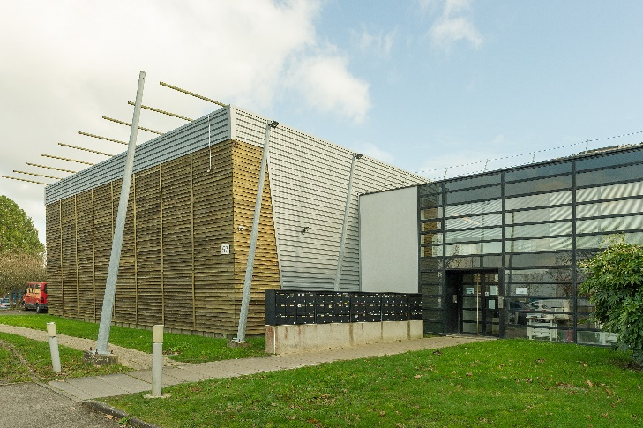
Des locaux et un accompagnement : la pépinière
Couëron Créatic
Nantes Créatic
Hub Créatic
11
CIL (Saint-Nazaire)
Rezé Créatic

Slide 10
Pourquoi c’est mieux?
Immobilier adapté à un coût attractif
Equipements et services partagés
Accompagnement personnalisé
Accès à un réseau de partenaires
Insertion dans le tissu économique local
Notes:
Immobilier adapté à l’activité des jeunes pousses à un coût attractif, souplesse des contrats
Equipements et services partagés pour réduire vos charges et vous concentrer sur l’essentiel
Accompagnement personnalisé pour vous aider à piloter votre nouvelle activité
Accès à un réseau de partenaires (CMA, CCI, plateformes prêt d’honneur, ADIE, FONDES, BGE…)
Insertion dans le tissu économique local facilitée

Slide 11
Pourquoi c’est mieux?
Immobilier adapté à un coût attractif
Loyers en-dessous des tarifs du marché privé
Convention d’occupation de 2 ans
(ou 3 ans selon structure)
renouvelable 1 fois
Souplesse des contrats
Notes:
préavis sont courts

Slide 12
Pourquoi c’est mieux?
2.Equipements et services partagés
Accueil physique et téléphonique
Permanence téléphonique
Service courrier
Service documentation
Mise à disposition des salles de réunion dans toutes les pépinières du Réseau PRO
Accès au petit matériel…
Notes:
Accueil physique et téléphonique (renseignements des visiteurs et clients, réception des colis)
Permanence téléphonique (renvoi temporaire, prise de messages)
Service courrier (réception du matin, envoi du soir, distribution : courriers, télécopies) et accès à la machine à affranchir
Service documentation (accès aux journaux, revues, livres…)
Mise à disposition des salles de réunion à titre professionnel, dans toutes les pépinières du Réseau Pépinières de l'Ouest
Prêt du vidéoprojecteur dans les locaux de la pépinière
Accès au matériel (relieuse, plieuse, agrafeuse, destructeur de documents…)
Télésurveillance des parties communes de la pépinière
Promotion de la pépinière et des créateurs d'entreprises

Slide 13
Pourquoi c’est mieux?
3.Accompagnement personnalisé
Accompagnement de la conduite du projet
Suivi régulier de l’activité
Réunions d’information organisées
sur un thème lié à la création d’entreprises
ou au quotidien du jeune chef d’entreprises

Slide 14
Pourquoi c’est mieux?
4.Accès à un réseau de partenaires

Slide 15
Pourquoi c’est mieux?
5.Insertion dans le tissu économique local
Objectif : Rompre l’isolement du créateur
Convivialité au sein de la pépinière, contacts avec les autres créateurs
Echanges de carnets d’adresses
Mise en relation avec les clubs d’entreprises, les UCA…
Rencontres et visites d'entreprises
Notes:
favorisent l'échange et la promotion entre les différentes entreprises du Réseau notamment en organisant des rencontres inter-pepinières

Slide 16
Des locaux et un accompagnement : la pépinière
Un taux de pérennité au-dessus de la moyenne nationale
pour une entreprise nouvellement créée
lorsque celle-ci a bénéficié d’un démarrage en pépinière.

Slide 17
Qui contacter ?
Nantes Métropole
7 pôles de proximité pour vous informer, orienter et accompagner vers une solution immobilière
Nantes Métropole Aménagement : pépinières et hôtels d'entreprises
meryl.magnet@nantes-am.com
Les espaces de Coworking :
Le collectif coworking Nantes
(info@coworkingnantes.com) les autres espaces de coworking (en direct)
Atlanpole : incubation et innovation
Les agences immobilières
Les petites annonces
Votre réseau…
13

Slide 18
Retrouvez-nous sur nos stands :
Nantes Métropole & CARENE
Collectif Coworking Nantes

